Slide 1
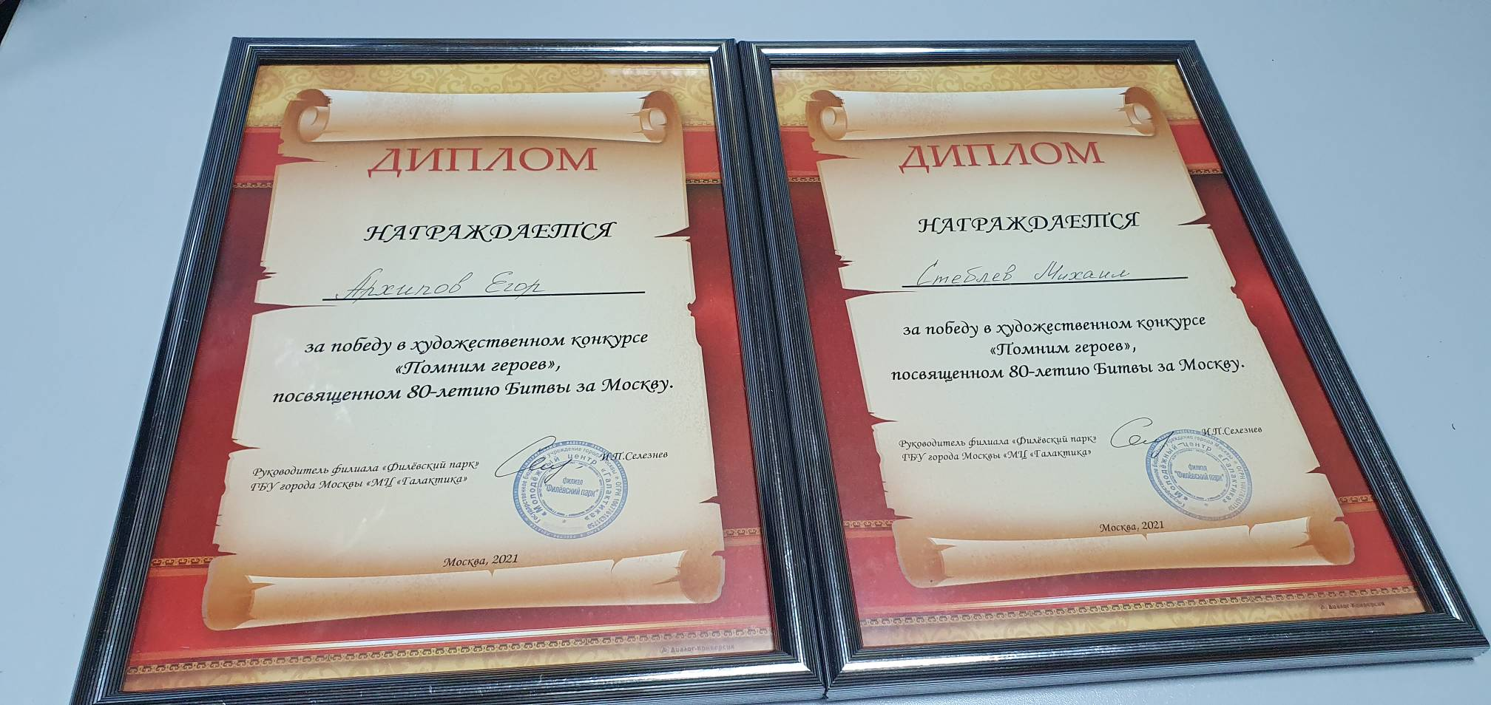
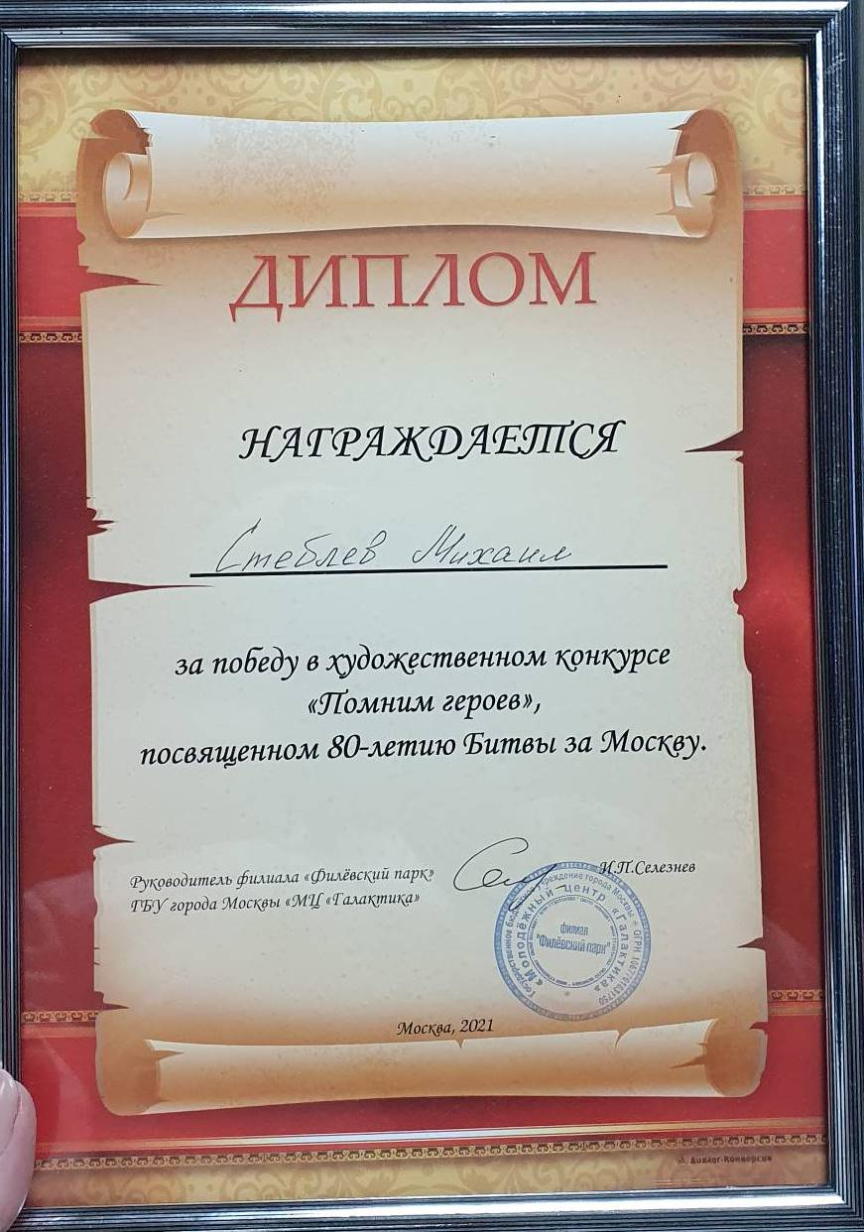
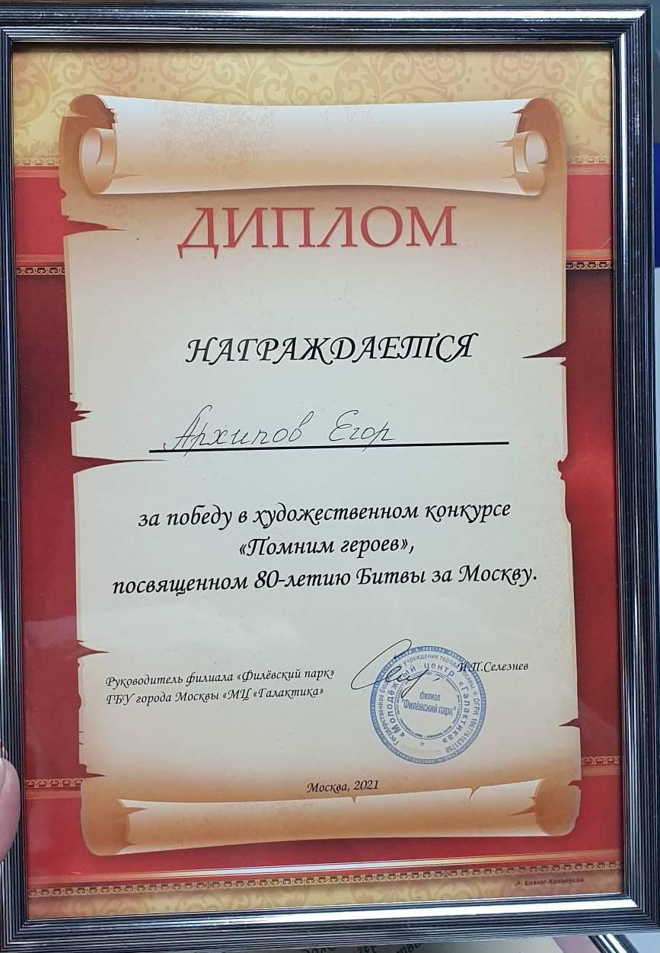
Фотоотчет о проведении мероприятия сверх государственного задания на 4 квартал 2021 г.
12-25.12.2021 филиал «Дети-Детям» ГБУ г.Москвы «Молодежный центр «Галактика» участвовал в досуговом мероприятии - «Конкурс детского рисунка «Помним героев» Организатор: филиал «Филёвский парк» ГБУ г.Москвы "МЦ "Галактика" Кастанаевская ул., д. 24.
Занимающиеся изостудий «Эскиз» и «Контраст» (руководитель Ронина А.Л.) филиала "Дети-Дети" участвовали в этом конкурсе и заняли призовые места. Организаторы конкурса поблагодарили всех за участие, пожелали всем участникам творческих успехов и бесконечной фантазии для исполнения художественных замыслов. В мероприятии от филиала «Дети-Детям» участвовало 7 человек.

Slide 2
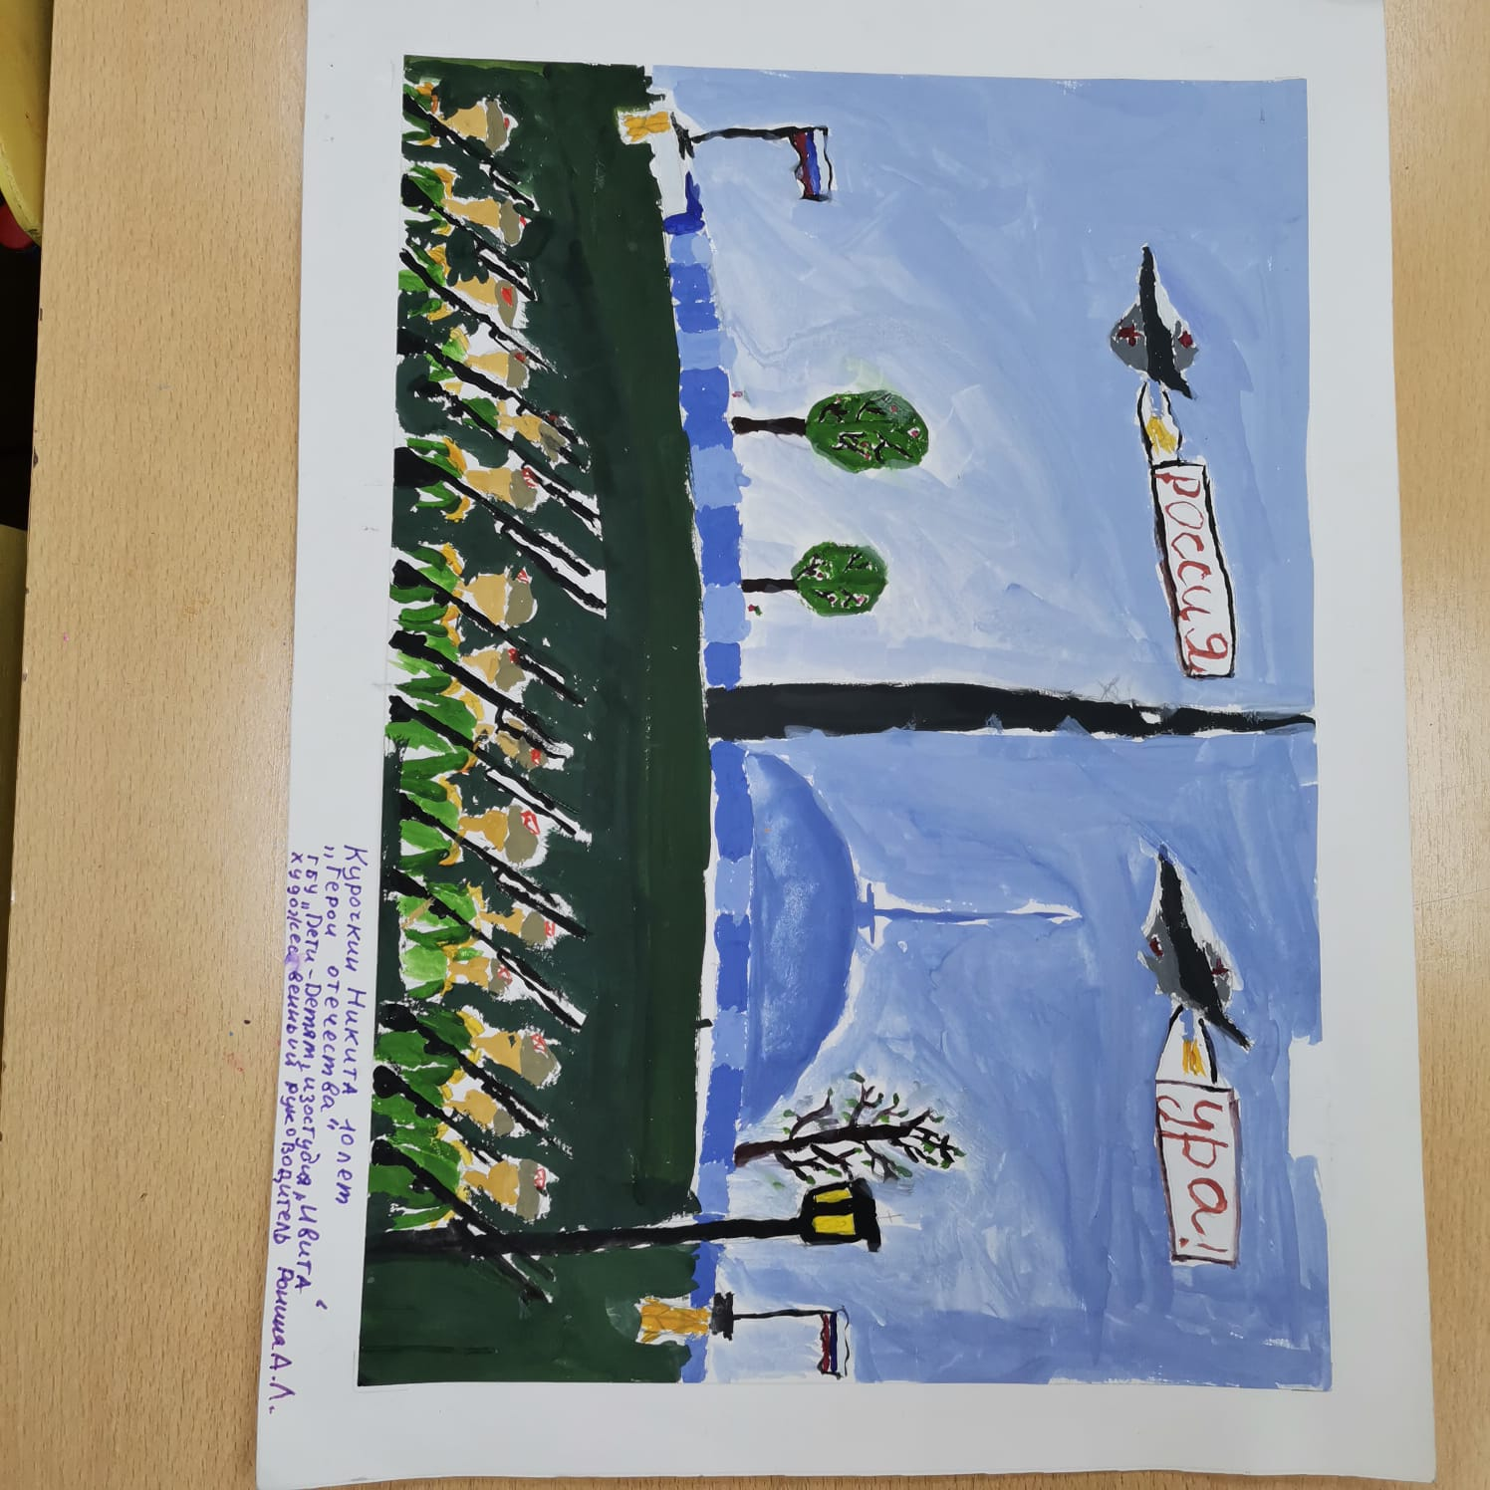
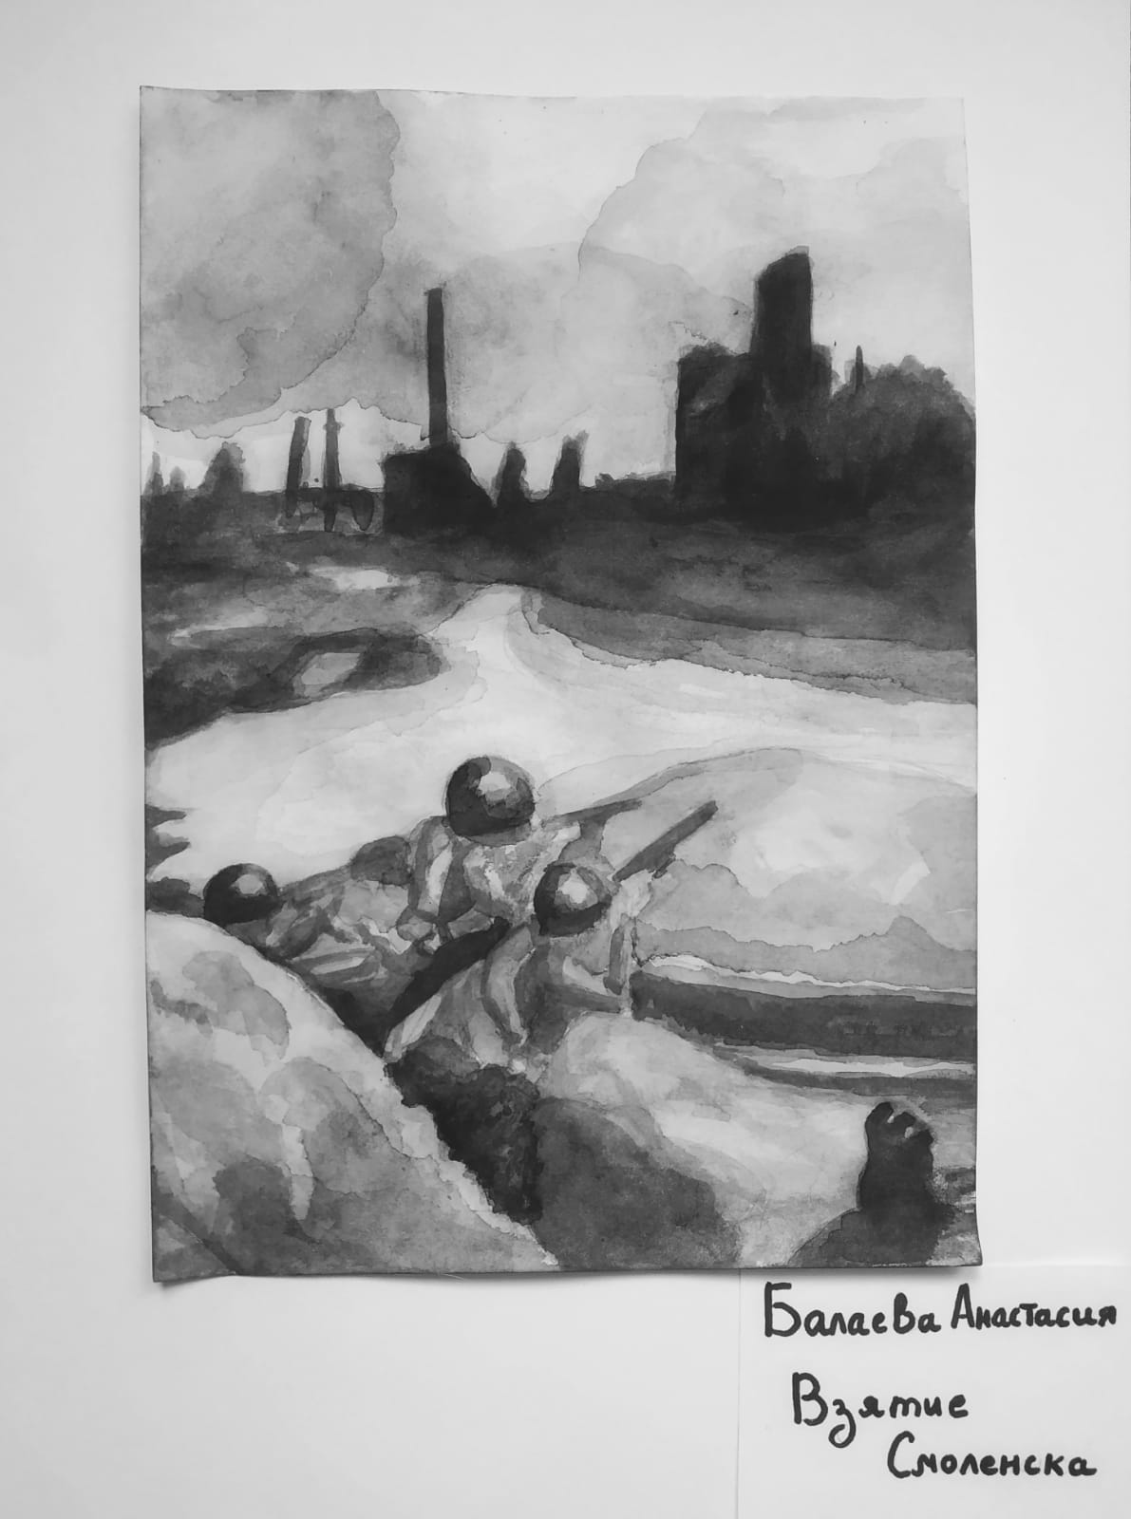
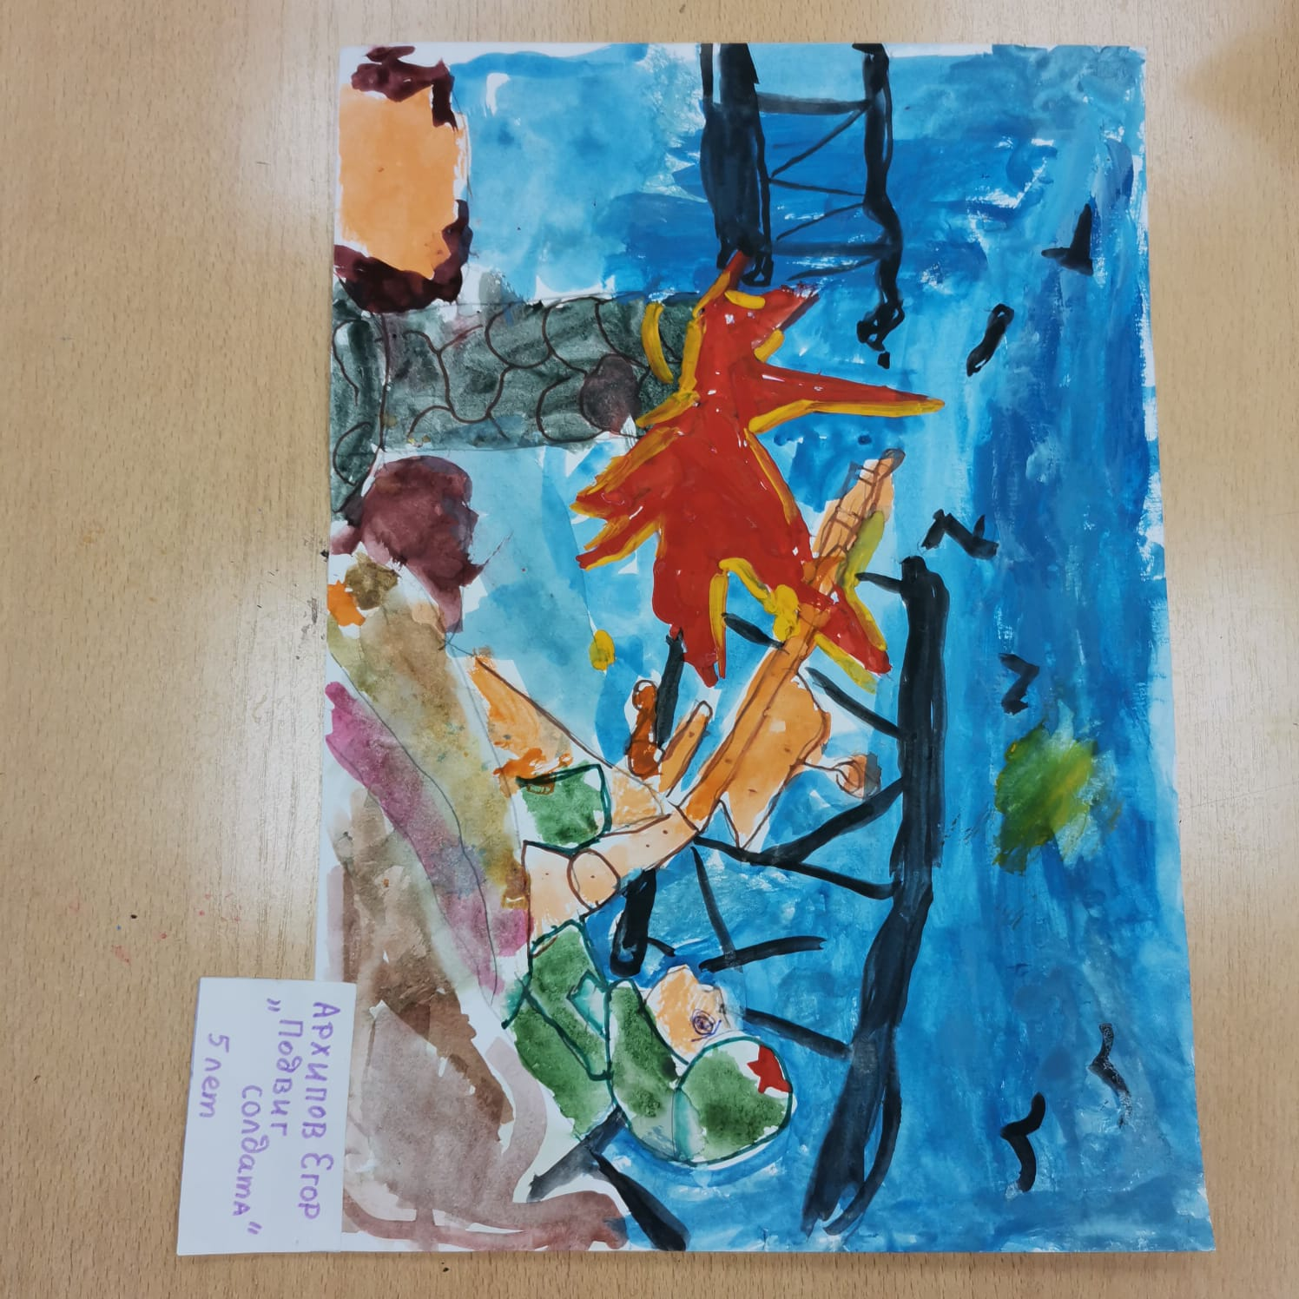
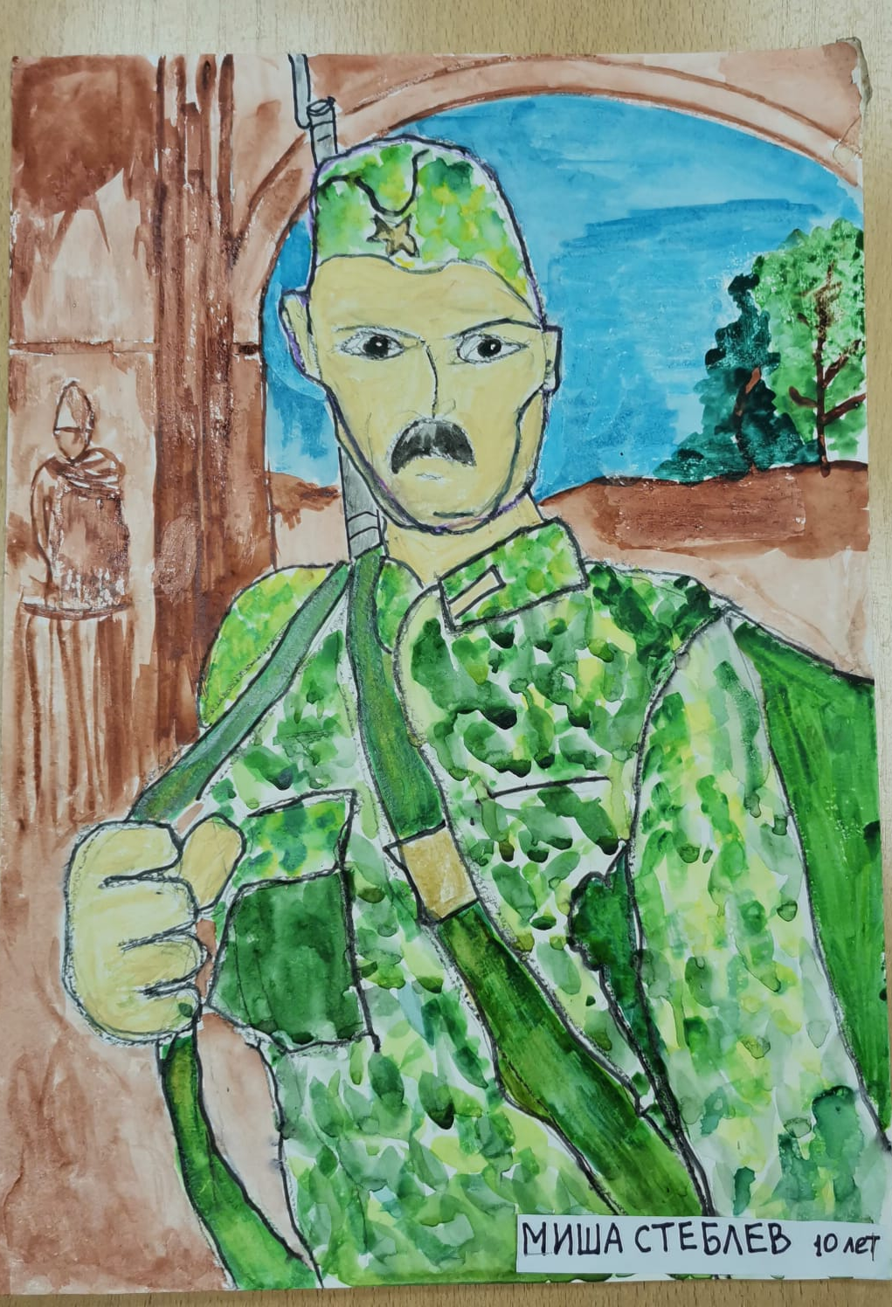
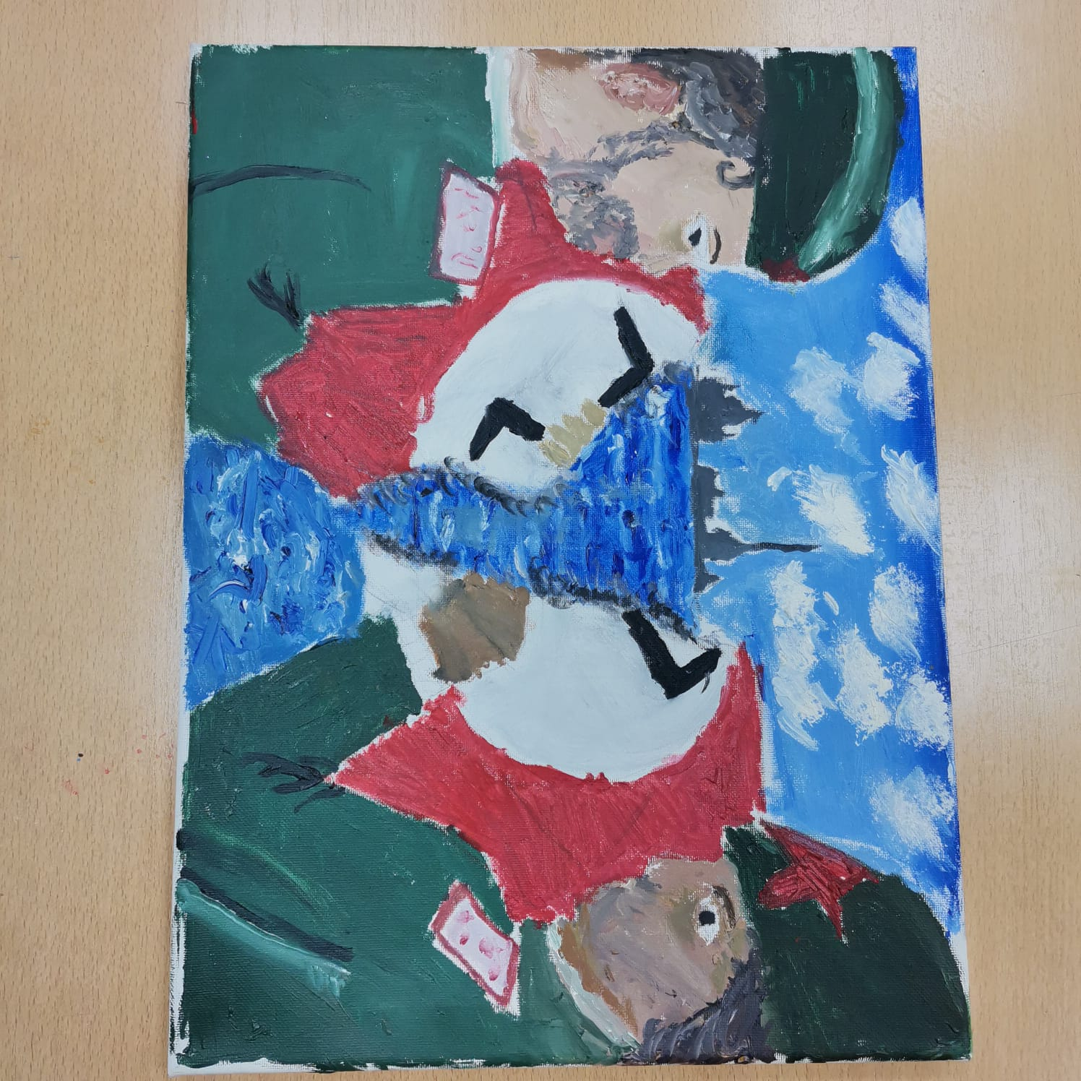

Slide 3
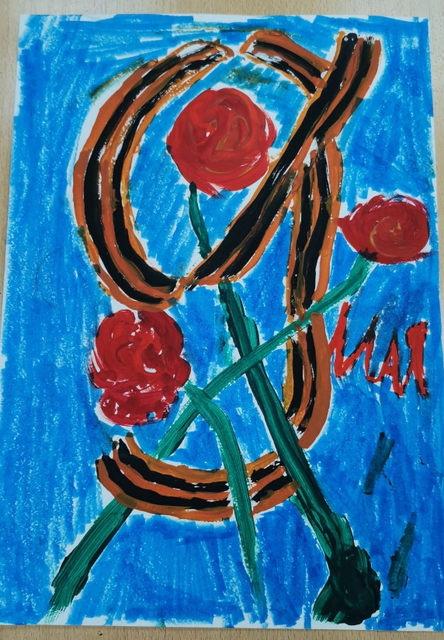
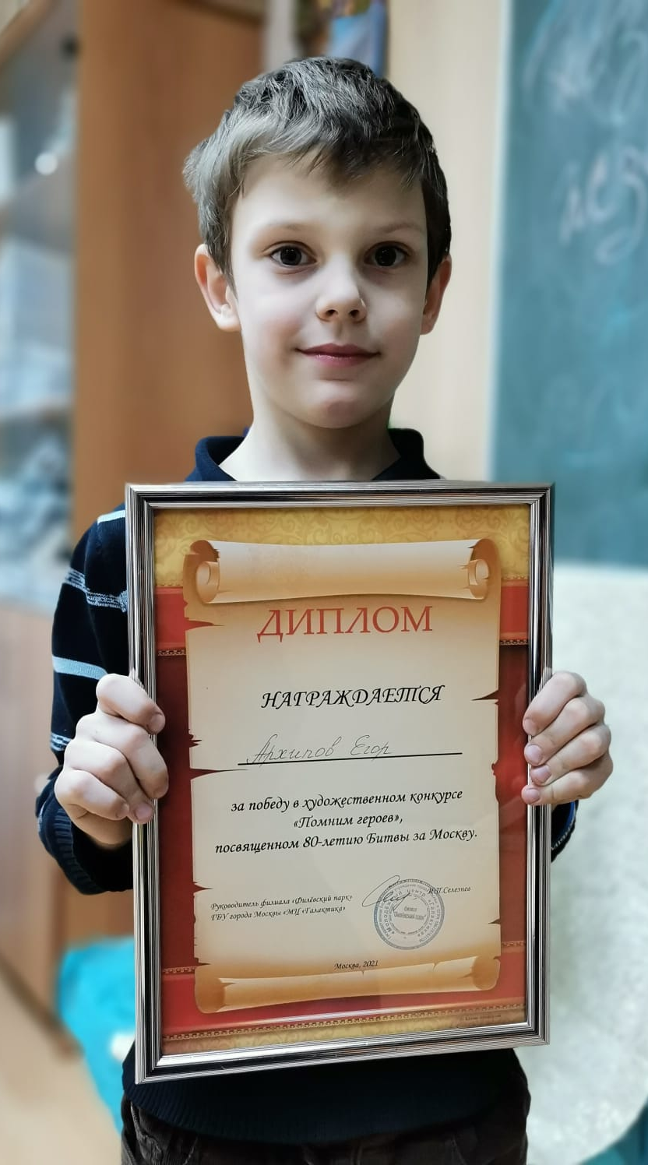
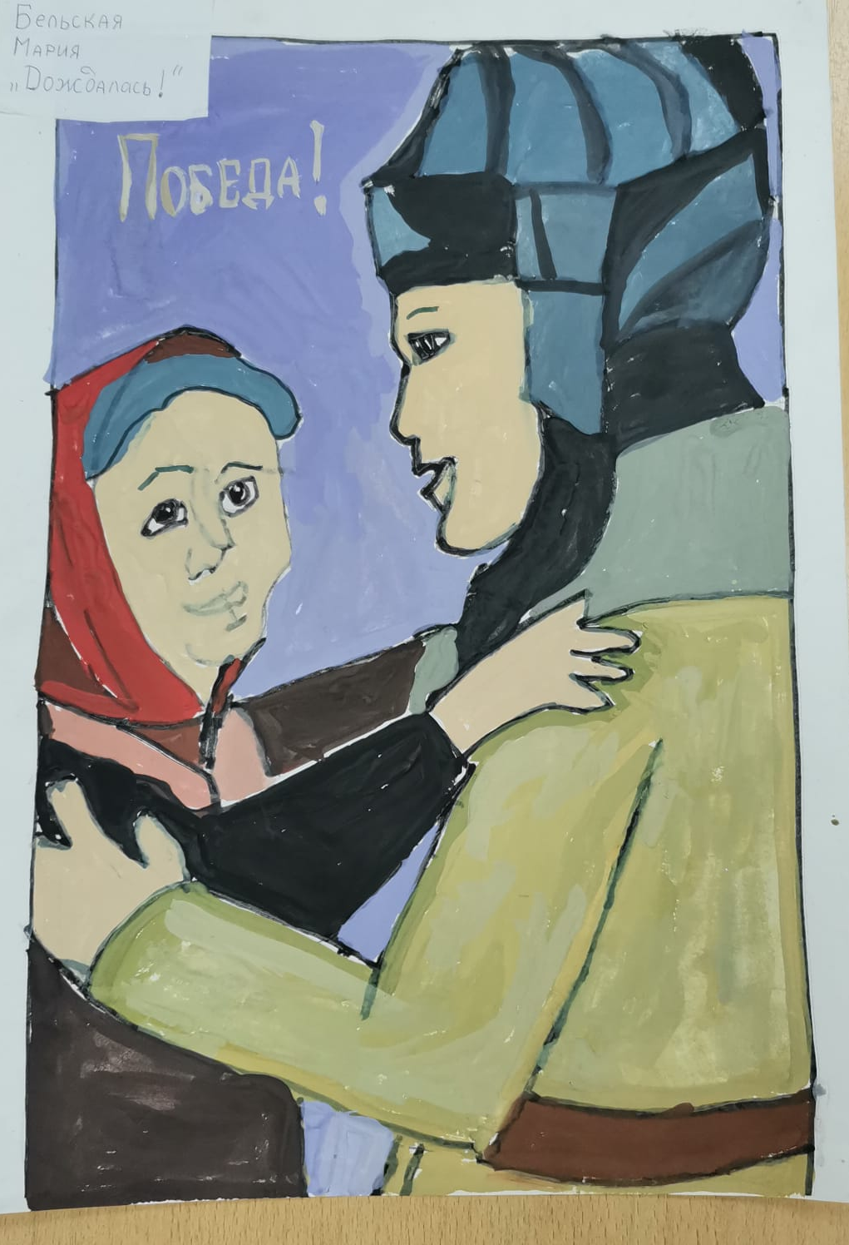
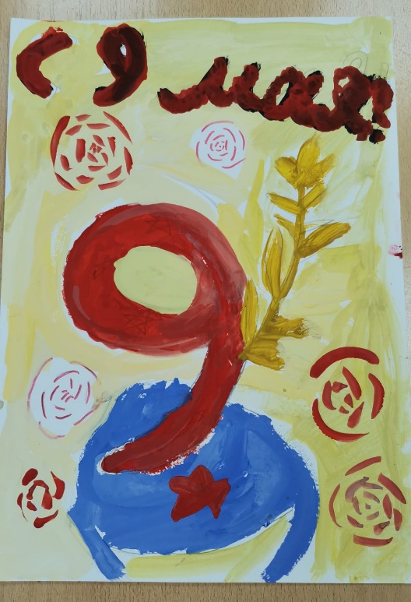
Руководитель филиала «Дети-Детям» Е.Ю.Цыбулькова

